Slide 1
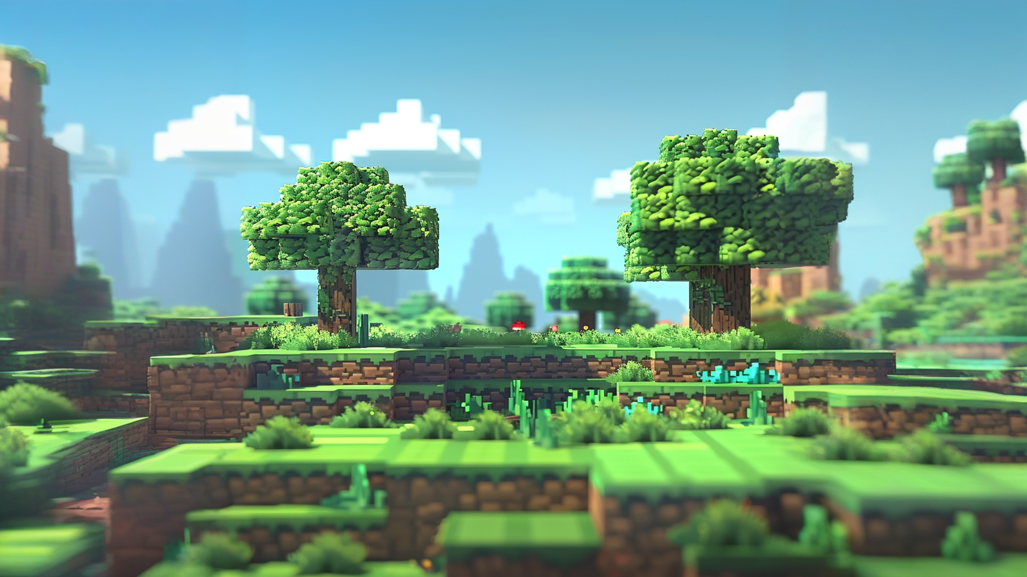
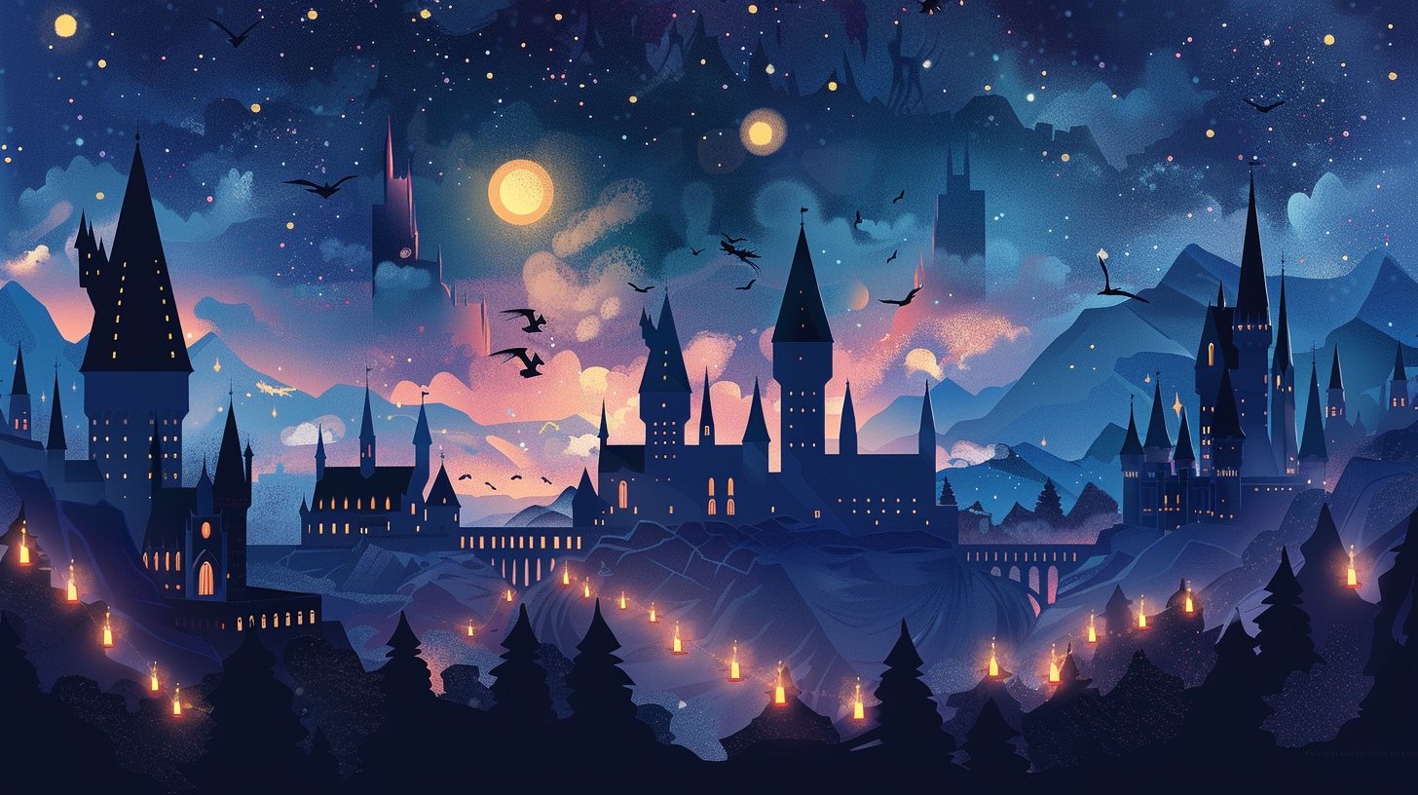

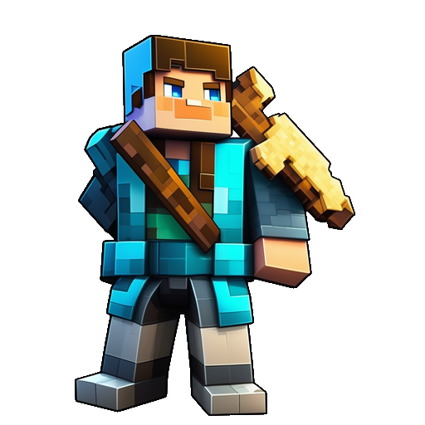

РАЗГАР
РАЗМЕР
РАЗГОВОР
МРАМОР
МАРШРУТ
ПРОВЕРКА
РАЗОРВАТЬ
ФАРФОР
ОРКЕСТР
ПРОРУБЬ
ДРОВОРУБ
ШАРОВАРЫ
РАЗРЫВАТЬ
ПРОРЫВ
КРУГОЗОР
КВАРТИРА
Помоги персонажу назвать все слова правильно. Кликай на карточки

